Slide 1
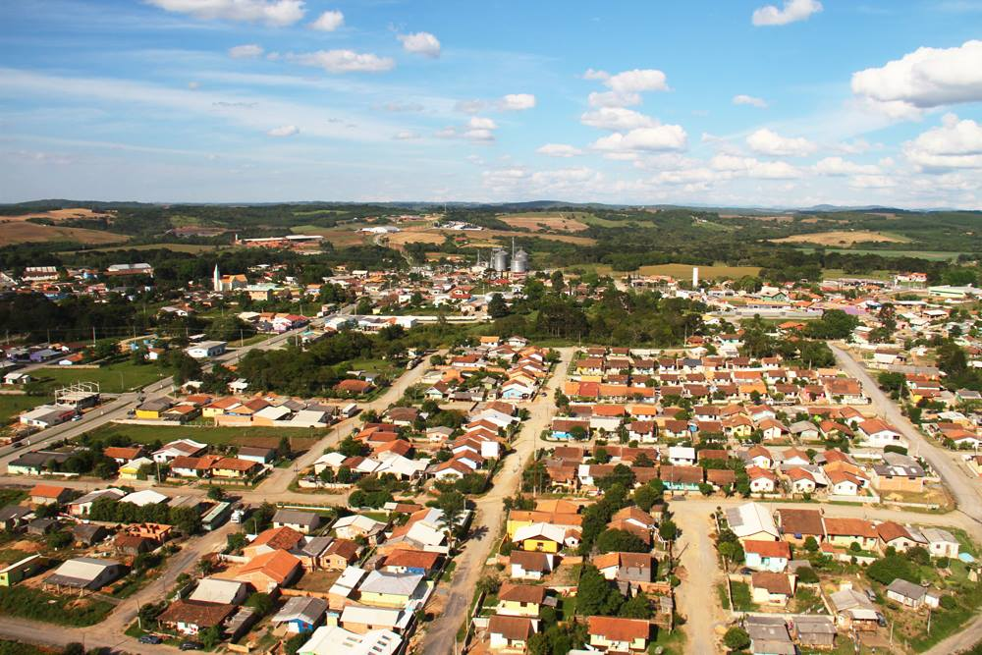
MUNICÍPIO DE CAMPO DO TENENTE AUDIÊNCIA PUBLICA – PPA 2026-2029

Slide 2
EDITAL DE AUDIÊNCIA PÚBLICA
Edital de Audiência Pública.
Publicado no Diário Oficial dos Municípios do Paraná .
Divulgado no site do Município e nos murais da Prefeitura e Câmara Municipal.

Slide 3
AUDIÊNCIA PÚBLICA
PLANO PLURIANUAL
PPA
GESTÃO 2026-2029

Slide 4
BASE LEGAL
Audiência pública Previsão LRF
Da Transparência da Gestão Fiscal
Art. 48. São instrumentos de transparência da gestão fiscal, aos quais será dada ampla divulgação, inclusive em meios eletrônicos de acesso público: os planos orçamentos e leis de diretrizes orçamentárias; as prestações de contas e o respectivo parecer prévio; o Relatório Resumido da Execução Orçamentária e o Relatório de Gestão Fiscal; e as versões simplificadas desses documentos.

Slide 5
Transparência LRF art. 48
Parágrafo único. A transparência será assegurada também mediante
I – incentivo à participação popular e realização de audiências públicas, durante os processos de elaboração e discussão dos planos, Plano plurianual lei de diretrizes orçamentárias e orçamentos;

Slide 6
Constituição Federal Artigo165
DOS ORÇAMENTOS
Art. 165. Leis de iniciativa do Poder Executivo estabelecerão:
I - o plano plurianual;
II - as diretrizes orçamentárias;
III - os orçamentos anuais.

Slide 7
ORÇAMENTO
O Plano Plurianual (PPA), no Brasil, previsto no artigo 165 da Constituição Federal e regulamentado pelo Decreto 2.829, de 29 de outubro de 1998 é um plano de médio prazo, que estabelece as diretrizes, objetivos e metas a serem seguidos pelo Governo Federal, Estadual ou Municipal ao longo de um período de quatro anos.
A Lei de Diretrizes Orçamentárias (LDO) Prevista no Art. 165, inciso II da CF, a LDO é o elo entre o Plano Plurianual - PPA e a Lei Orçamentária Anual – LOA. Principal função da LDO - selecionar, dentre as ações previstas no PPA, aquelas que terão prioridade na execução do orçamento do ano seguinte.

Slide 8
O QUE DEVE CONTER A LDO?
As metas e prioridades da Administração Pública;
Orientações para a elaboração da Lei Orçamentária;
Alterações na Legislação Tributária;

Slide 9
RELAÇÃO DA LDO COM A LRF
Lei Complementar nº 101, de 04/05/2000, Art. 4º,
Equilíbrio entre receitas e despesas;
Critérios e formas de limitação de empenho;
Normas relativas ao controle de custos e à avaliação de resultados;
Demais condições e exigências para transferências de
Recursos a entidades públicas e privadas.

Slide 10
RELAÇÃO DA LDO COM A LRF
ANEXO DE METAS FISCAIS:
As metas fiscais anuais, em valores correntes e constantes, relativas a receitas, despesas, resultados primário e nominal, e do montante da dívida pública, para o exercício a que se referirem e para os dois seguintes, sendo, na prática, metas trienais.
ANEXO DE RISCOS FISCAIS:
Avaliação de passivos contingentes e de outros riscos fiscais capazes de afetar as contas públicas, informando as providências a serem tomadas, caso se concretizem.

Slide 11
LEGISLAÇÃO MUNICIPAL
Lei Orgânica do Município de Campo do Tenente (Emenda à Lei Orgânica)
I – o projeto de lei do Plano Plurianual deverá ser enviado pelo Poder Executivo ao Poder Legislativo até o dia 31 de agosto do primeiro ano do mandato;
II – o Poder Legislativo deverá devolver o projeto de lei do Plano Plurianual ao Poder Executivo até o dia 1º de setembro do primeiro ano do mandato;
III – o projeto de lei das Diretrizes Orçamentárias deverá ser enviado pelo Poder Executivo ao Poder Legislativo até o dia 31 de agosto de cada ano;
IV - o Poder Legislativo deverá devolver o projeto de lei das Diretrizes Orçamentárias ao Poder Executivo até o dia 30 de setembro de cada ano;
V – o projeto de lei do Orçamento Anual deverá ser enviado pelo Poder Executivo ao Poder Legislativo até o dia 31 de outubro de cada ano;
VI - o Poder Legislativo deverá devolver o projeto de lei do Orçamento Anual ao Poder Executivo até o dia 15 de Dezembro de cada ano;...

Slide 12
Legalidade
Na administração pública não há liberdade nem vontade pessoal. Enquanto na administração particular é lícito fazer tudo o que a lei não proíbe, na administração pública só é permitido fazer o que a lei autoriza.

Slide 13
